Slide 1
Ajax
AJAX
목차
1. javascript
2. Web 2.0 / Symentic Web / RIA
3. AJAX 와 XMLHttpRequest
4. jQuery의 편리함과 생산성
Write less, do more
5. jQuery .ajax

Slide 2

Ajax 란?
Jesse James Garrett
Ajax: A New Approach to Web Applications
Feb 18, 2005
참고
http://www.adaptivepath.com/publications/essays/archives/000385.php

Slide 3
Ajax 란?
AJAX 개요
비동기적 Javascript 언어와 XML 등의 기타 웹 표준을 종합적으로 사용하는 기술로서 Web 2.0의 핵심 기술.
AJAX의 개별 기술은 신기술이 아니지만 이들을 종합적으로 활용하는 기술이 핵심임.(기존의 기술들을 효율적으로 조합해 사용)
구글맵과 더불어 2005년 부터 AJAX라는 용어의 등장과 함께 웹 분야에서 주목을 받고 있는 최신 기술임
JavaScript, XML, HTML, DHTML, XmlHttpRequest, DOM, CSS등을 기반으로 작성됨

Slide 4
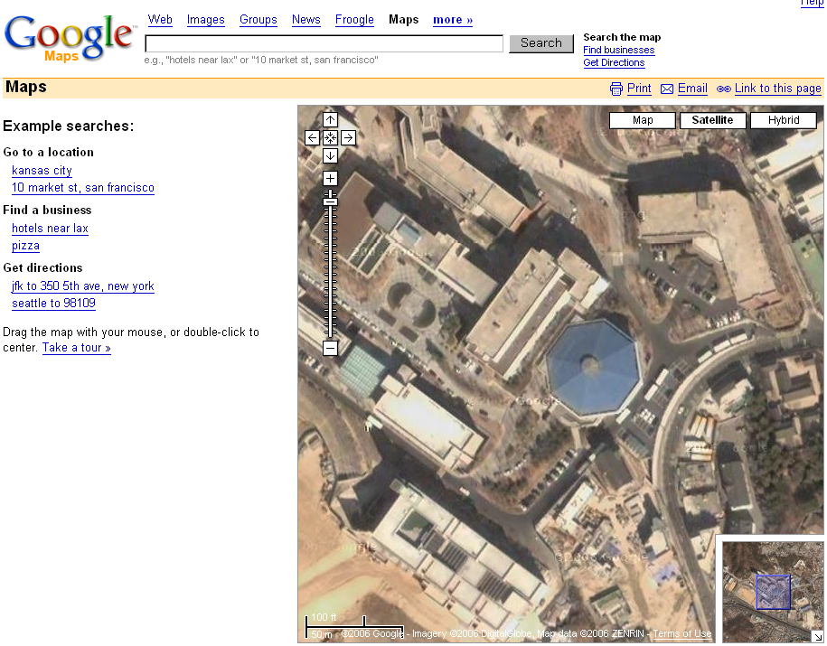
Ajax 란?
AJAX 사용예(http://maps.google.com)
Ajax 로만 구현
완벽한 멀티 플랫폼 서비스
위성사진 제공
API공개로 각종 변종 서비스 제공
MSN Virtual Earth, A9 Maps 등 경쟁서비스 봇물

Slide 5
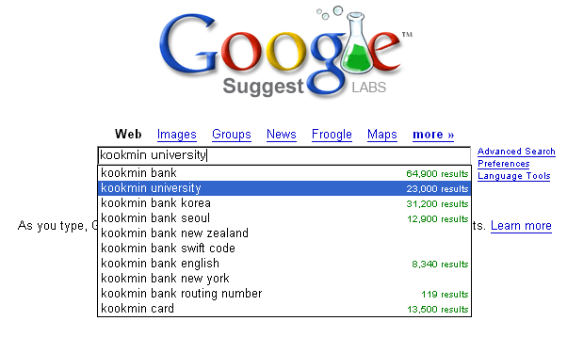
Ajax 란?
AJAX 사용예(Google Suggest )
(http://www.google.com/webhp?complete=1&hl=en)
검색어에 대한 추천단어 서비스
Ajax를 이용한 대표적 서비
국내 포탈도 동일서비스 제공

Slide 6
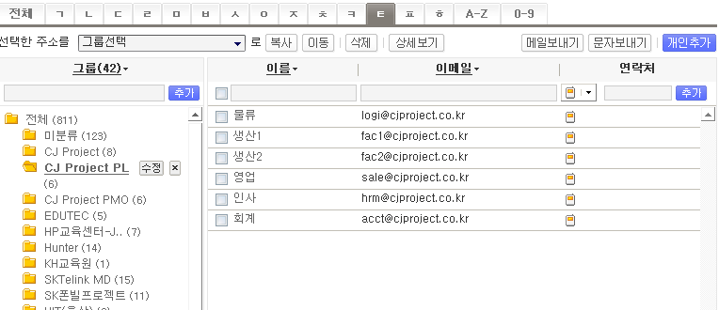
Ajax 란?
AJAX 사용 예(DAUM 주소록)
- 주소정렬, 검색, 편집 시 DOM과 Ajax 사용
- 주소를 두 번 클릭하면 간단하게 정보를 수정.
- 메일 검색 시에 순차적으로 검색결과를 가져온다

Slide 7
Ajax 란?
장점
- 페이지 이동 없이 빠르게 화면을 전환
서버처리를 기다리지 않고 비동기 요청이 가능
수신하는 데이터 양을 줄일 수 있음
ActiveX나 플래시 등의 플러그인 없이도Interactive한 웹 페이지 작성
Reload가 필요 없는 웹 페이지 작성 가능

Slide 8
Ajax 란?
일반 Web Application 의 특징
Click, Wait, and Refresh
동기식 통신 모델
request / response
Page 단위로 갱신 ➔ Page-driven
일반 Web Application의 문제점
느린 응답시간과 화면 refresh
page 갱신 동안 이전 내용의 분실
과도한 서버의 load로 인한 bandwidth의 소비
➔ Ajax가 등장하게 된 동기

Slide 9
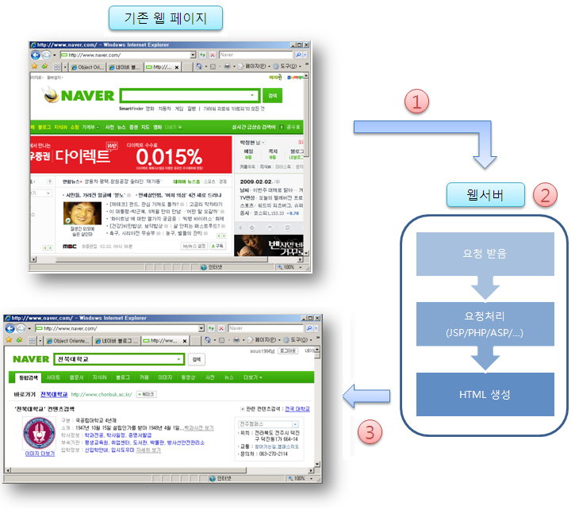
Ajax 란?
일반 Web의 통신방법

Slide 10
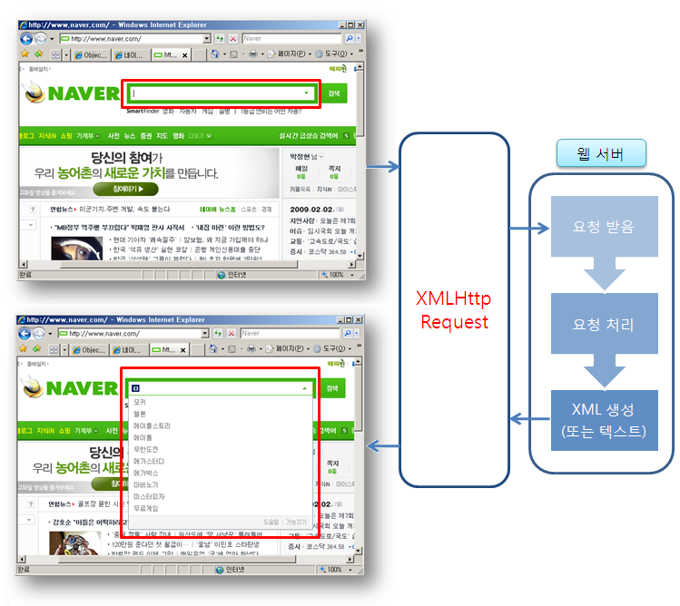
Ajax 란?
Ajax 의 통신방법

Slide 11
XMLHttpRequest 객체
XMLHttpRequest의 개요
MS(마이크로 소프트)는 Internet Explorer(IE)가 자바스크립트로부터 XML을 불러올 수 있도록 XMLHttpRequest를 설계.
XMLHttpRequest객체는 현재 대부분의 브라우저에 내장되어 있는 객체이다.
W3C 의 표준이 아니므로, IE에서는 ActiveX Component 형식으로 구현되었고, 다른 브라우저들(FireFox, Safari, Opera)은 native javascript 객체로 구현.
XMLHttpRequest는 실제로 자바스크립트에 대한 일반적인 HTTP 클라이언트 이기 때문에 GET과 POST HTTP 요청을 서버에 할 수 있다.
클라이언트와 서버간의 통신을 담당하는 객체.

Slide 12
XMLHttpRequest 객체
XMLHttpRequest의 개요
XMLHttpRequest는 간단한 API와 몇 가지 메서드와 속성들을 제공한다. 그러나 브라우저간의 차이점이 존재하기 때문에 “Cross-Brower”(브라우저의 종류에 관계없이 동작) 부분을 생각할 필요가 있다.
내용의 변경 없이 새로운 컨텐츠를 불러올 수 있다.
JavaScript로 동기 방식의 호출을 할 수 있다.

Slide 13
XMLHttpRequest 객체
XMLHttpRequest 객체 생성
Internet Explorer ActiveXObject
IE는 ActiveXObject를 사용해서 서버와 통신하며 2가지 객체가 있다
Msxml2.XMLHTTP
Microsoft.XMLHTTP
Msxml2.XMLHTTP는 IE 5.0 이후의 버전이고 Microsoft.XMLHTTP는 IE 5.0이전 버전이다.
가능한 두 종류를 보장해서 XMLHttpRequest를 정의할 필요가 있다. 왜냐하면 “Microsoft.XMLHTTP”를 사용하지 않는 다는 보장을 할 수 없기 때문이다.

Slide 14
XMLHttpRequest 객체
XMLHttpRequest 객체 생성
Internet Explorer ActiveXObject
IE는 ActiveXObject를 사용해서 서버와 통신하며 2가지 객체가 있다
Msxml2.XMLHTTP
Microsoft.XMLHTTP
Msxml2.XMLHTTP는 IE 5.0 이후의 버전이고 Microsoft.XMLHTTP는 IE 5.0이전 버전이다.
가능한 두 종류를 보장해서 XMLHttpRequest를 정의할 필요가 있다. 왜냐하면 “Microsoft.XMLHTTP”를 사용하지 않는 다는 보장을 할 수 없기 때문이다.

Slide 15
XMLHttpRequest 객체
ActiveXObject 객체 생성 예
if (window.ActiveXObject) { //IE
try {
return new ActiveXObject("Msxml2.XMLHTTP");
} catch(e) {
try {
return new ActiveXObject("Microsoft.XMLHTTP");
} catch(e) {
return null;
}
}
}

Slide 16
XMLHttpRequest 객체
Internet Explorer ActiveXObject 이외
IE 이외 브라우저를 사용하여 애플리케이션을 실행하면 XMLHttpRequest 객체가 생성되지만, IE 브라우저로 애플리케이션을 실행하면 XMLHttpRequest 객체가 생성되지 않는다.
XMLHttpRequest 객체 생성 예
if (window.XMLHttpRequest) { //IE 이외(FireFox, Opera등)
try {
return new XMLHttpRequest()
} catch(e) {
return null;
}
}

Slide 17
XMLHttpRequest 객체
Cross-Browsing
일반적으로 많이 사용되는 브라우저는 IE이다. 그러나 IE 브라우저를 많이 사용하는 것이지 브라우저가 IE만 있는 것은 아니다.
Firefox, Netscape, Safari, Opera, Konqueror
브라우저마다 XMLHttpRequest 객체의 명칭이 다르다.
각기 다른 객체를 통합하여 하나로 만들어야 사용자가 어떤 브라우저를 사용하더라도 이를 대응할 수 있다.
이렇게 브라우저에 상관없이 동작하는 것을 크로스 브라우징(Cross-Browsing)이라고 한다.

Slide 18
XMLHttpRequest 객체
Cross-Browsing 예
founction createXMLHttpRequest(){
var reqHttp;
if (window.ActiveXObject) {
try { reqHttp = new ActiveXObject("Msxml2.XMLHTTP");
} catch(e) {
try {
reqHttp = new ActiveXObject("Microsoft.XMLHTTP");
} catch(e1) {
reqHttp = null;
}
}
} else if (window.XMLHttpRequest) {
try{
reqHttp = new XMLHttpRequest()
} catch(e1) {
reqHttp = null
}
} else {
reqHttp = null;
}
}

Slide 19
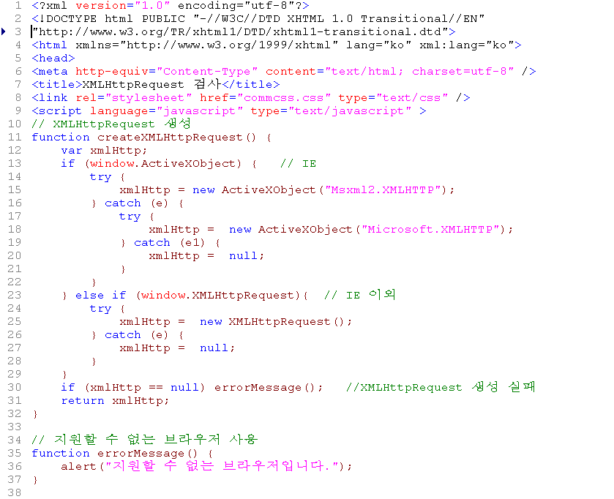
XMLHttpRequest 객체
crossbrowser.html

Slide 20
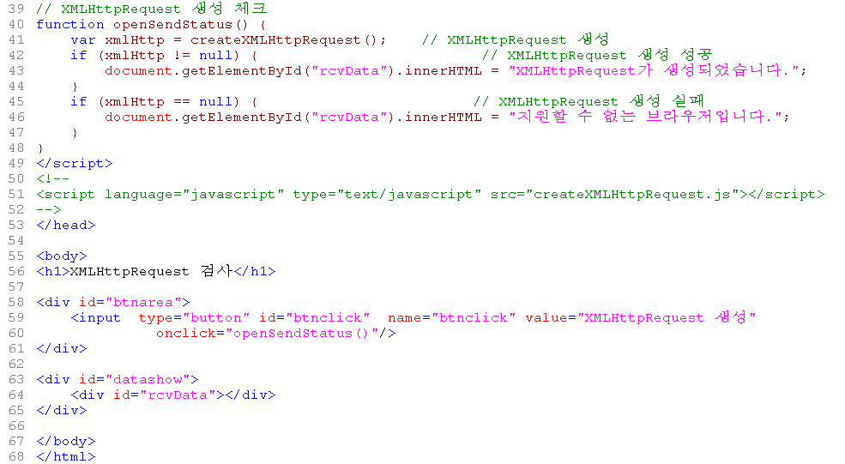
XMLHttpRequest 객체
crossbrowser.html

Slide 21
XMLHttpRequest 객체
XHR(XMLHttpRequest) 속성
onreadystatechange
자바스크립트 콜백함수(funtion pointer)를 지정한다.
콜백함수는 readyState 값이 변할 때 마다 호출된다.
요청이 서버로 보내지면 readyState 는 5가지 숫자 값으로 계속 변화가 일어나게 된다.
readyState
요청의 상태를 의미한다.
값 | 의 미 | 설 명
0 | uninitialized | 객체만 생성되고 아직 호출되지 않음
1 | loading | open 메서드가 호출되고 아직 send메서드가 호출되지 않음
2 | loaded | send 메서드 호출, status와 헤더는 도착하지 않음
3 | interactive | 데이터의 일부를 받은 상태
4 | complete | 데이터를 전부 받음

Slide 22
XMLHttpRequest 객체
responseText
서버의 응답을 string 형식으로 나타낸다. 단순 text를 innerHTML 속성으로 표현하기에는 알맞지만 논리적으로 파싱하거나 동적으로 페이지 컨텐츠를 생성하기는 힘들다.
responseXML
서버의 응답을 XML 로 나타낸다. 이 속성은 DOM 객체로 파싱할 수 있다.
status
서버로부터의 HTTP 상태코드이다.(예 200(OK), 404(NOT Found), 202(결과 값이 없을 때)등등)
statusText
HTTP 상태코드에 대한 텍스트 값이다.(예 OK, NOT Found 등등)

Slide 23
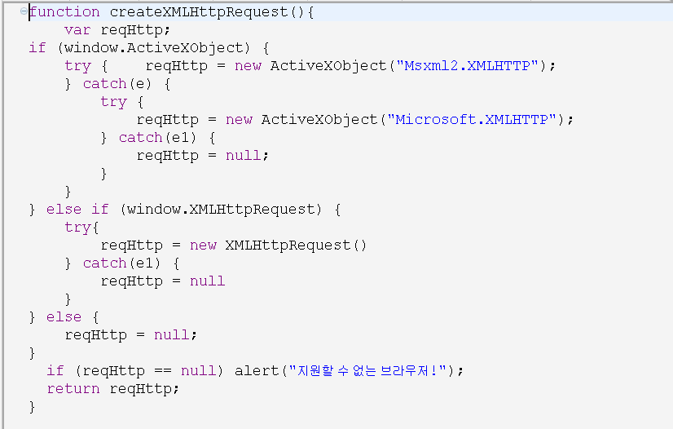
XMLHttpRequest 객체
createXMLHttpRequest.js

Slide 24
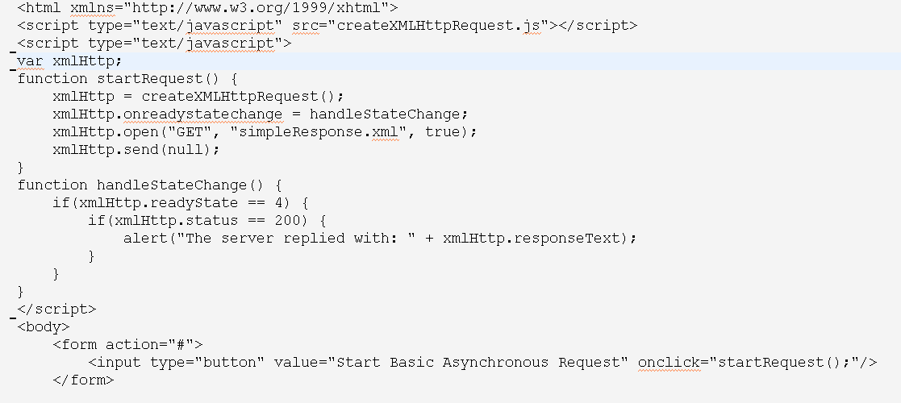
XMLHttpRequest 객체
simpleRequest.html

Slide 25
XMLHttpRequest 객체
simpleResponse.xml
<고객>
<이름>홍길동</이름>
<나이>30</나이>
</고객>
첫째, 사용자가 Start Basic Asynchronous Request 버튼을 클릭하면 이벤트가 발생해서 startRequest() 메소드가 실행된다.
둘째, XHR 객체가 생성되고 handleStateChange 콜백함수가 XHR 객체의 onreadystatechange 속성에 저장된다.
셋째, GET 방식의 비동기로 서버에 요청을 보낸는데, 이때 서버의 simpleResponse.xml 파일을 요구한다.
넷째, 서버는 Ajax 클라이언트의 요청 url 인 simpleResponse.xml 을 찾아서 읽은 후에 string 형식으로 XHR 객체로 보낸다.
다섯째, 콜백메소드는 XHR 의 state 가 변할때 실행되므로 readyState=4 이고 stat=200 일때 결과값을 브라우저에 보낸다.

Slide 26
innerHTML
innerHTML이란?
- 특정 html 태그 안에 들어갈 html을 말한다.
document.getElementById()함수를 이용해서 원하는 html태그에 구조적으로 접근하여 html 태그를 삽입 또는 추출할 수 있다.
간단하고 단순한 문자열을 처리하는데 적합한 형태이다.

Slide 27
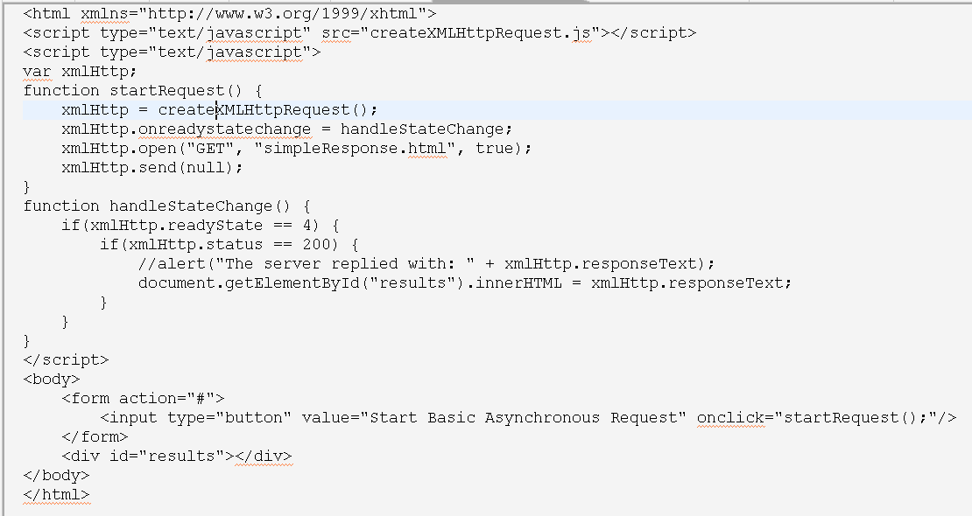
innerHTML
simpleRequest.html

Slide 28
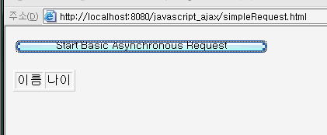
innerHTML
simpleResponse.xml
<table border="1">
<tr>
<td>이름</td>
<td>나이</td>
</tr>
</table>

Slide 29
JQuery

Slide 30
JQuery
개요
- 2006년 초, John Resig가 만든 JavaScript Library
- JavaScript™와 Asynchronous JavaScript + XML (Ajax) 프로그래밍을 단순화 함
- DOM 스크립팅과 Ajax의 반복성을 단순하게
코드를 단순하고 간결하게 유지한다.
많은 반복 루프와 DOM 스크립팅 라이브러리 호출을 작성할 필요가 없다.

Slide 31
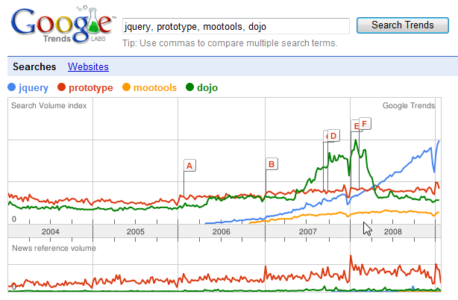
JQuery
JavaScript Library 종류

Slide 32
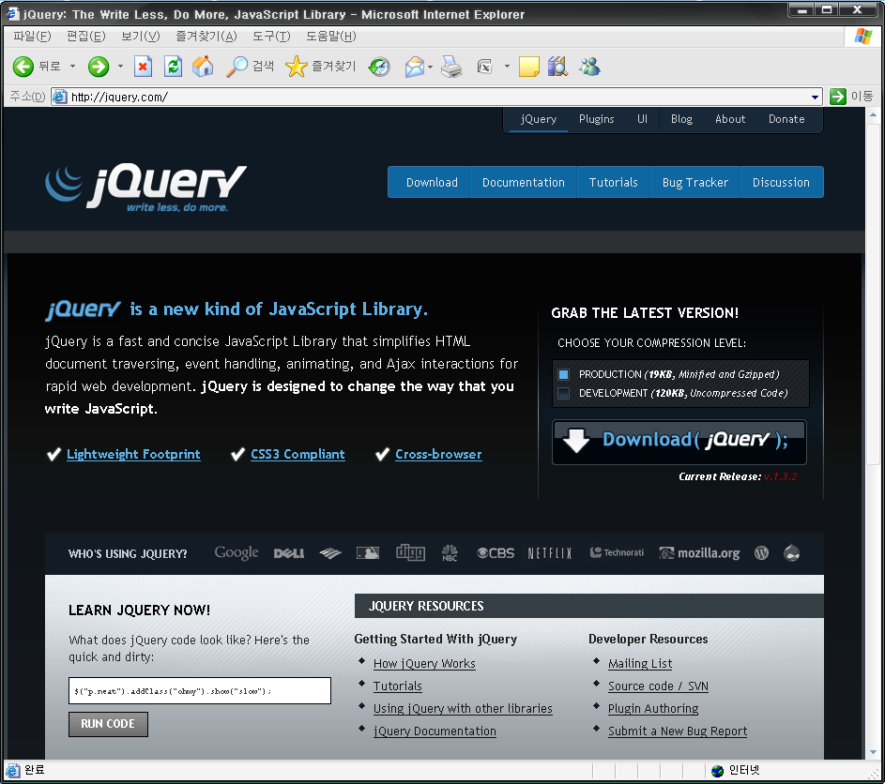
JQuery
다운로드
HTTP://JQUERY.COM

Slide 33
JQuery
특징
CSS Selector
도큐먼트의 구조를 명료하면서도 읽기 쉬운 형태로 표현 가능
Plug-in Architecture
feature creep를 피하고 창의적 산출물을 공유
Method Chaining
여러 동작을 한 줄에 나열이 가능하며, 임시 변수 사용을 최소화 하거나 불필요한 반복을 피할 수 있음

